Slide 1








Măng non Team
oán 4
oán 4
Luyện tạp chung
Luyện tạp chung
Măng non Team

Slide 2


Hãy thử một ngày làm lính cứu hoả các con nhé!

Slide 3



ÔN LẠI
Các dấu hiệu chia hết đã học
Dấu hiệu chia hết cho 2
Dấu hiệu chia hết
Dấu hiệu chia hết cho 3
Dấu hiệu chia hết cho 5
Dấu hiệu chia hết cho 9

Slide 4




THỬ THÁCH 1
Cấp báo! Tại một khu chung cư có nổ điện, gây cháy!
Các lính cứu hoả hãy đến ngay!!

Slide 5

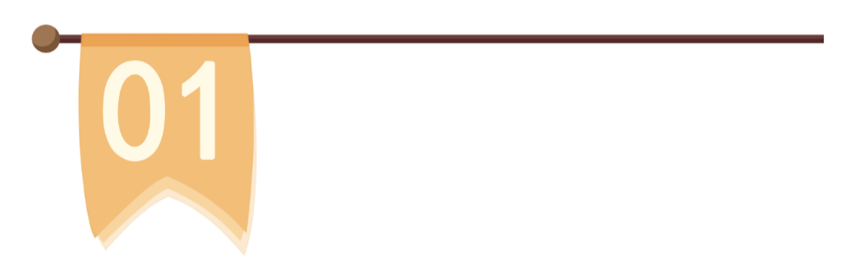

Trong các số: 7435; 4568; 66 811, 2050; 2229; 35 766
Số chia hết cho 2:
4568,
2050,
35 766
Số nào chia hết cho 2?
Số chia hết cho 3:
Số nào chia hết cho 3?
2229,
35 766
Số nào chia hết cho 5?
Số chia hết cho 5:
7435,
2050
Số nào chia hết cho 9?
Số chia hết cho 9:
35 766

Slide 6


Nhiệm vụ đã hoàn thành!

Slide 7
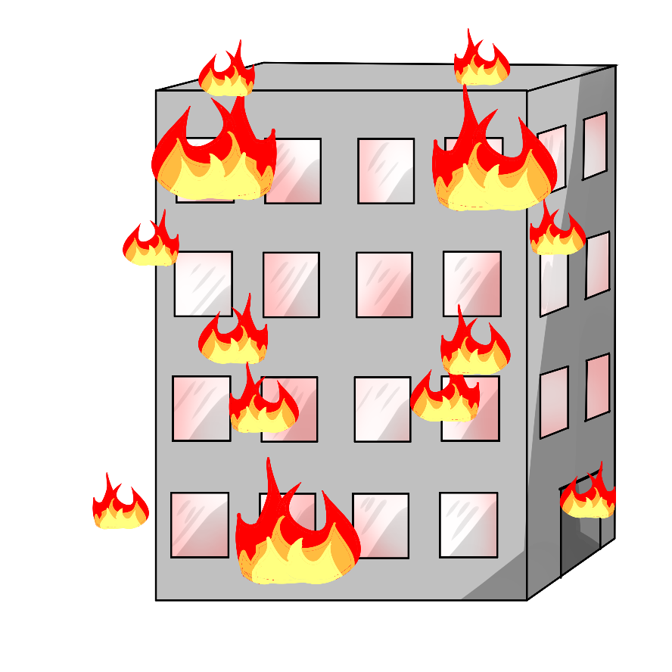


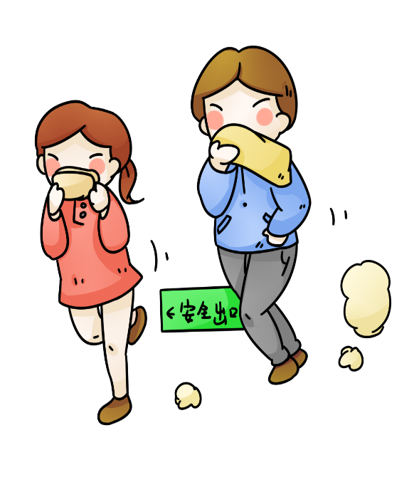
THỬ THÁCH 2
Có một bạn nhỏ đang bị mắc kẹt trong đám cháy! Hãy nhanh chóng cứu bạn ra ngoài
Cứu! Cứu!

Slide 8



Trong các số: 57 234; 64 620; 5270; 77 285
Số chia hết cho cả 2 và 5:
64 620;
5270
Số nào chia hết cho cả 2 và 5?
Số chia hết cho cả 3 và 2:
57 234;
Số nào chia hết cho cả 3 và 2?
64 620
Số chia hết cho cả 2, 3, 5 và 9:
64 620
Số nào chia hết cho 2, 3, 5 và 9?

Slide 9

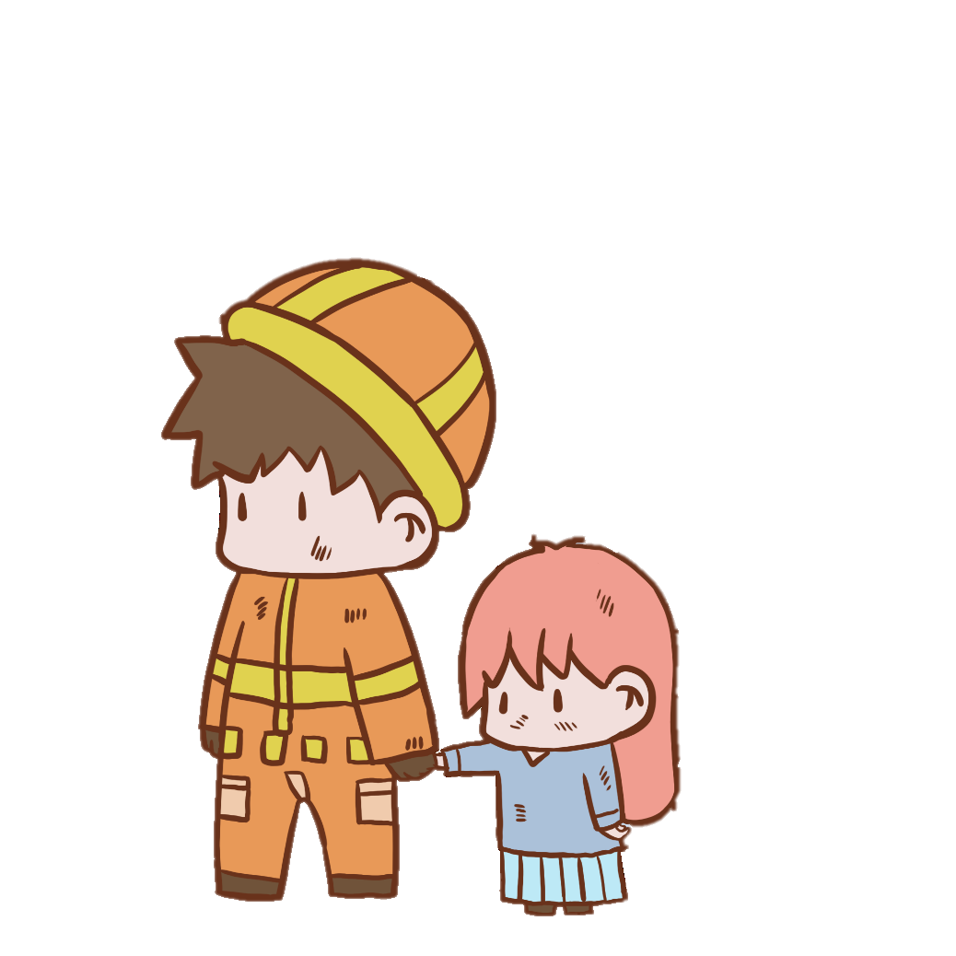
Nhiệm vụ
giải cứu
hoàn thành

Slide 10



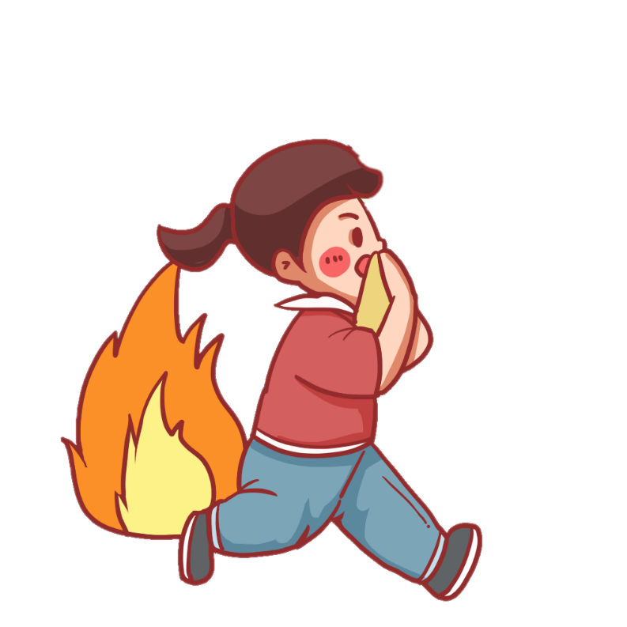

Slide 11

THỬ THÁCH 3
Khu dân cư bỗng nhiên có đám cháy lớn.
Các chú cứu hoả ơi! Hãy đến nhanh!

Slide 12


THỬ THÁCH 3
Tìm chữ số thích hợp để viết vào ô trống sao cho:
2
8
5
5 8 chia hết cho 3
9
0
6 3 chia hết cho 9
0
24 chia hết cho cả 3 và 5
4
35 chia hết cho cả 2 và 3

Slide 13
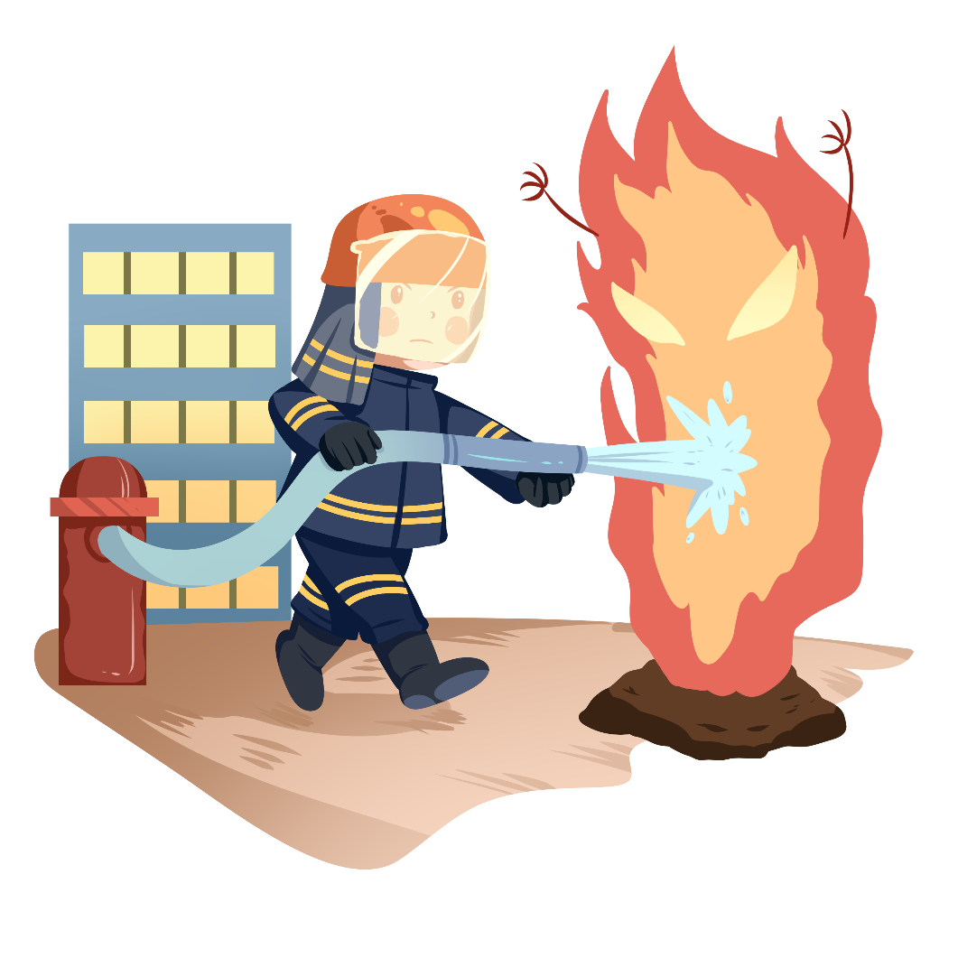


Slide 14

Cảm ơn các chú cứu hoả

Slide 15




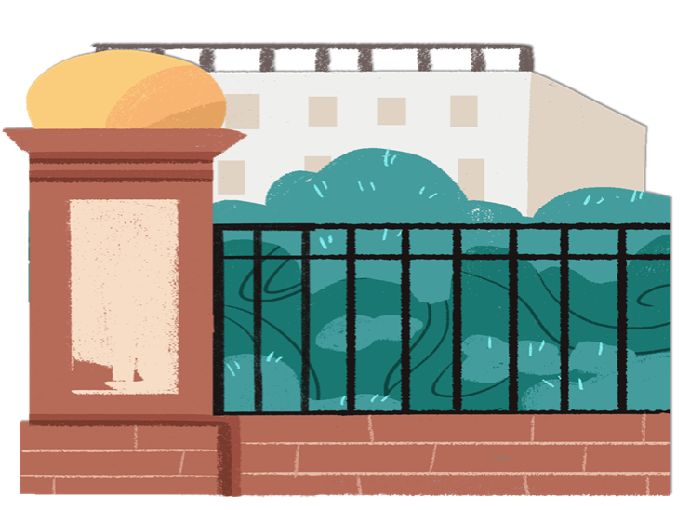


Chúc mừng những người lính cứu hoả nhí ngày hôm nay!

Slide 16
Chúc các con học tốt
Chúc các con học tốt

Slide 17

Những quà tặng tiếp theo sẽ được MĂNG NON cập nhật tại nhóm Măng Non – Tài liệu Tiểu học sau: https://www.facebook.com/groups/629898828017053
Mời thầy cô tham gia nhóm để chủ động cập nhật bài giảng điện tử lớp 4 và quà tặng hằng tuần mới nhất nhé!
MĂNG NON – TÀI LIỆU TIỂU HỌC
CHUYÊN GIÁO ÁN ĐIỆN TỬ THEO TUẦN KHỐI 4
BÀI THAO GIẢNG – ELEARNING
Nhóm chia sẻ tài liệu - Qùa tặng: Măng Non – Tài liệu Tiểu học
Page: Măng Non – Tài liệu Tiểu học
SĐT ZALO : 0382348780 - 0984848929

